Slide 1
Тема 2. Цифровая обработка сигналов в РПУ
Notes:
1

Slide 2


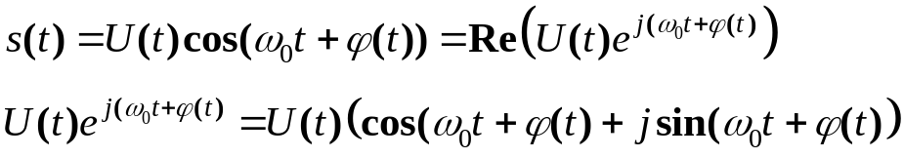
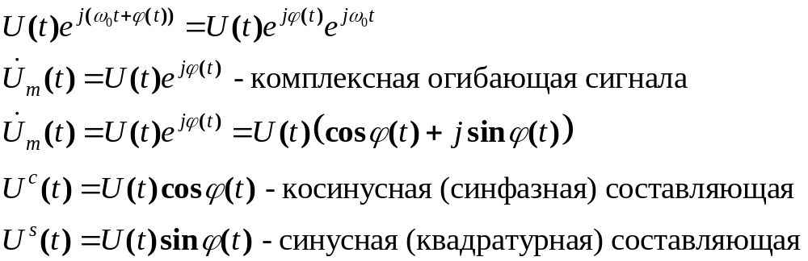
2.1 Комплексная огибающая сигнала
- сигнал
U(t) – амплитудная огибающая
ϕ(t) - фазовая функция
ψ(t)=ω₀t+ ϕ(t) – полная фаза сигнала
- формула Эйлера
Сигнал – действительная часть аналитического сигнала (комплексной функции)
При ЦОС используется цифровая комплексная огибающая

Slide 3
Формирование цифровой комплексной огибающей
Формирование аналоговых НЧ составляющих сигнала и их преобразование с помощью АЦП
Оцифровка ВЧ сигнала, формирование комплексной огибающей из цифрового сигнала

Slide 4
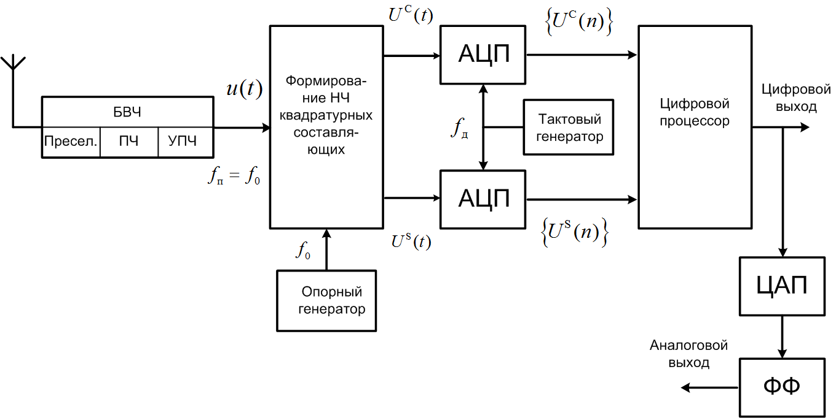
1. Формирование комплексной огибающей из аналоговых НЧ составляющих

Slide 5
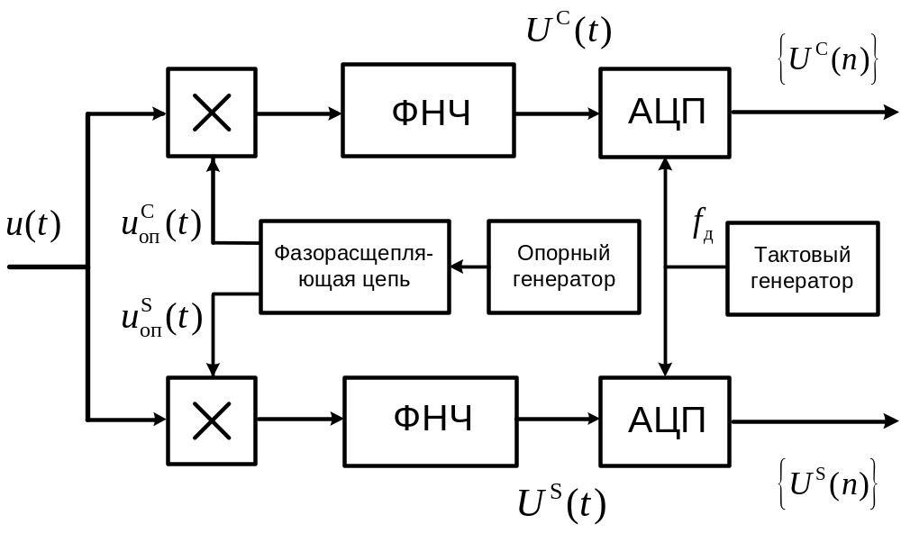
Формирование цифровых НЧ квадратурных составляющих сигнала

Slide 6
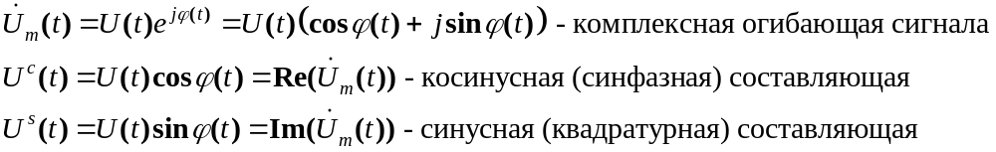
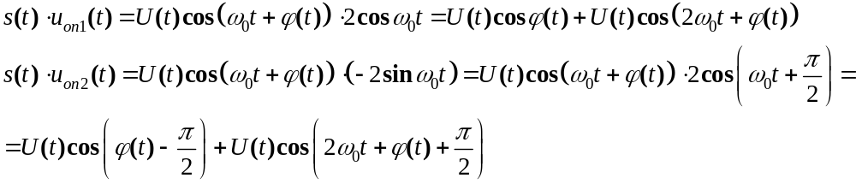
Формирование цифровых НЧ квадратурных составляющих сигнала
На выходе перемножителей:

Slide 7
Формирование комплексной огибающей из аналоговых НЧ составляющих
Достоинство:
Оцифровка на низких частотах, низкая частота дискретизации (т. Котельникова)
Недостатки:
2 синхронных АЦП
погрешности формирования аналоговых НЧ составляющих

Slide 8

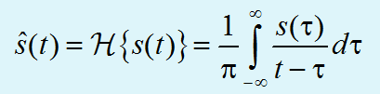
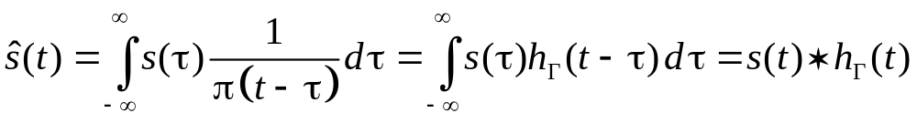
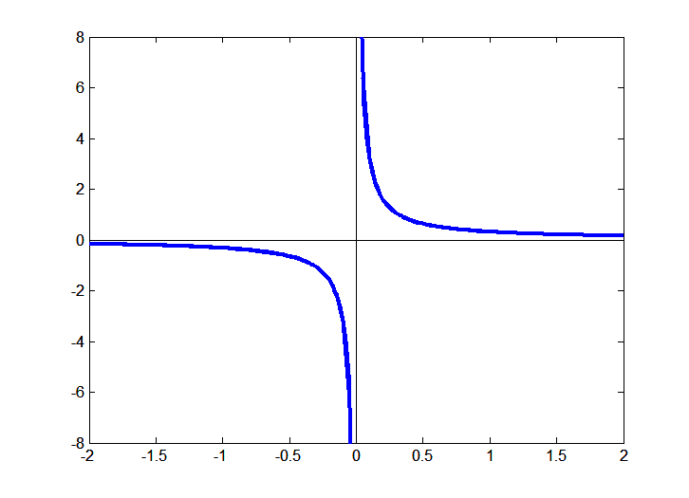
2. Формирование комплексной огибающей из цифрового сигнала. Преобразование Гильберта
Комплексный аналитический сигнал
Сопряжённый по Гильберту сигнал
Преобразование Гильберта как свёртка
Импульсная характеристика преобразователя Гильберта
3

Slide 9
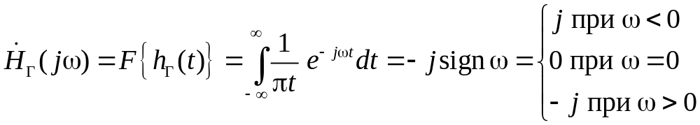
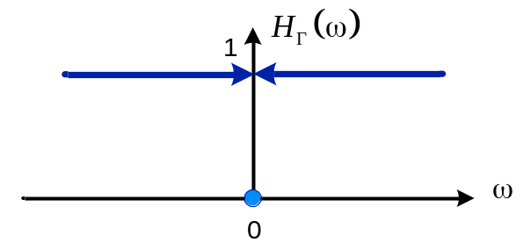
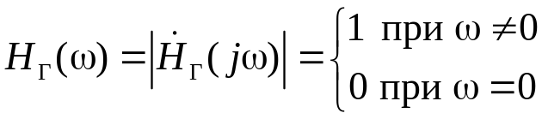
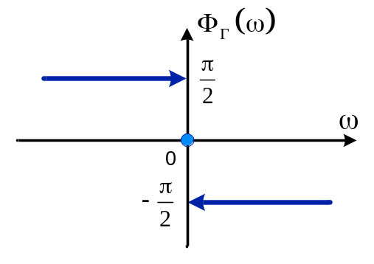
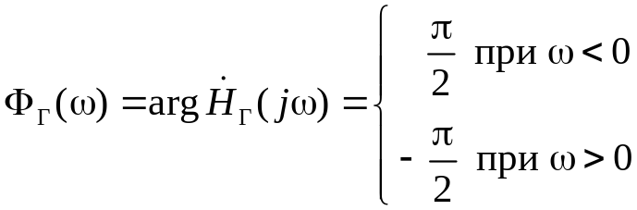
ЧАСТОТНЫЕ ХАРАКТЕРИСТИКИ
ПРЕОБРАЗОВАТЕЛЯ ГИЛЬБЕРТА
Комплексная частотная характеристика
АЧХ
ФЧХ
4

Slide 10
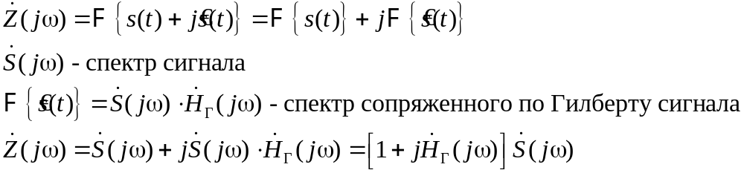
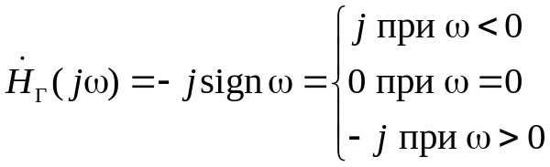
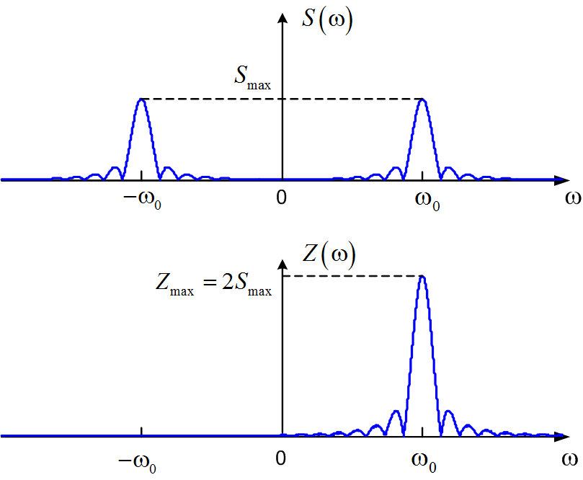
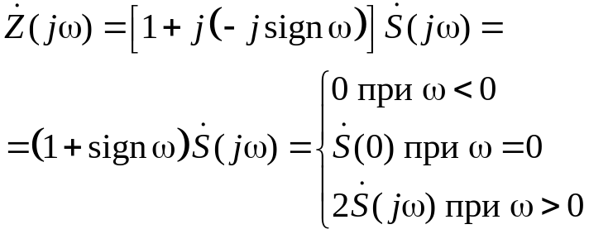
Спектр аналитического сигнала
всегда односторонний!!!

Slide 11
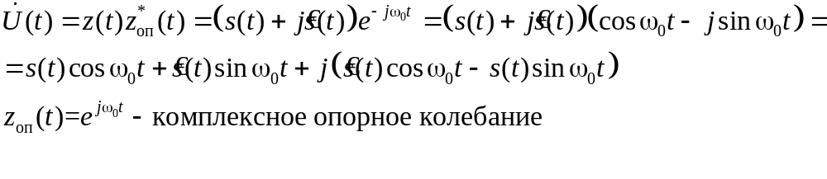
Формирование комплексной огибающей аналитического сигнала
косинусная НЧ составляющая аналитического сигнала
синусная НЧ составляющая аналитического сигнала
Использование комплексной огибающей:
Фильтрация – выделение сигнала из смеси с помехой
Демодуляция – извлечение полезной информации

Slide 12
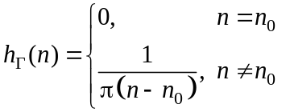
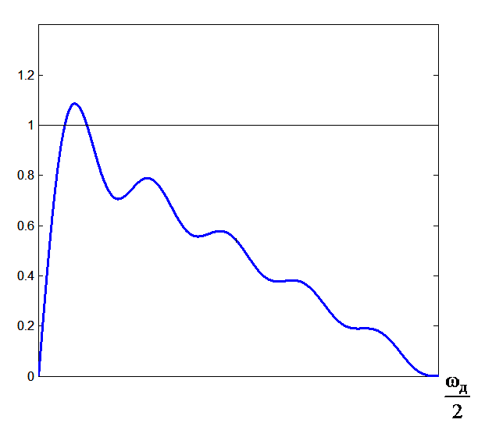
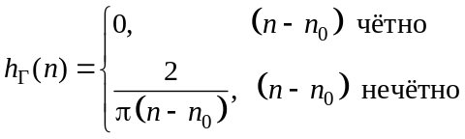
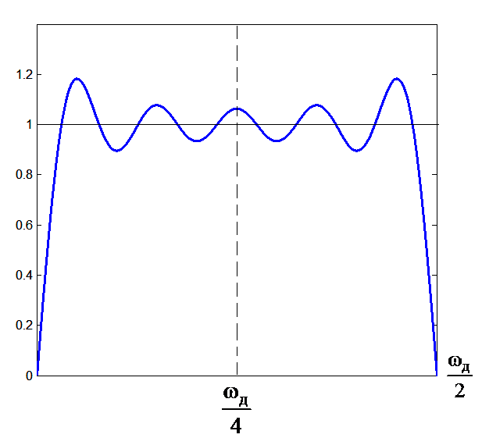
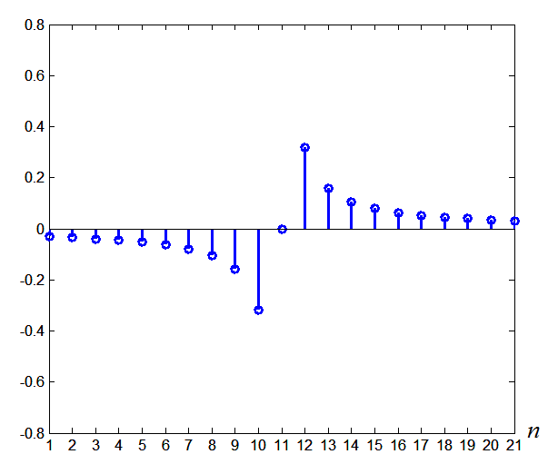
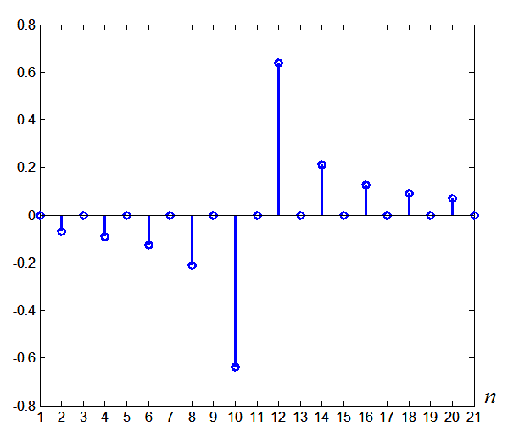
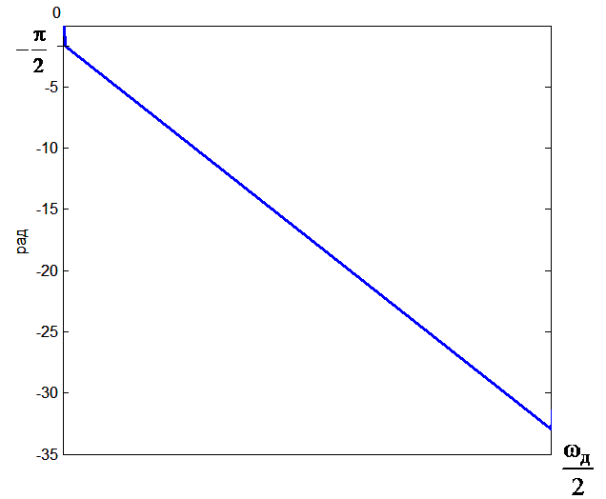
Характеристики цифрового фильтра Гильберта
(N_{Г} = 21, n₀=11)
Импульсная
характеристика
Импульсная
характеристика
АЧХ
АЧХ
ФЧХ
ФЧХ
5

Slide 13
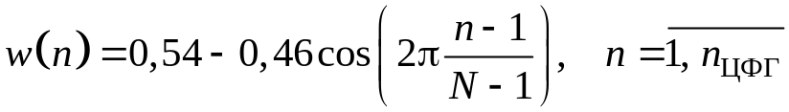
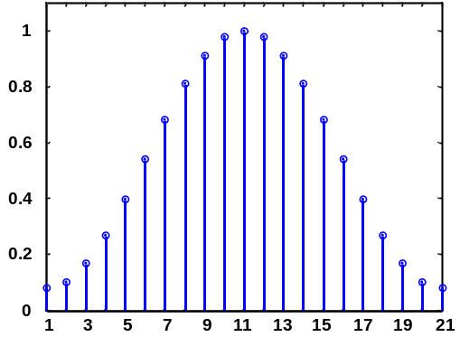
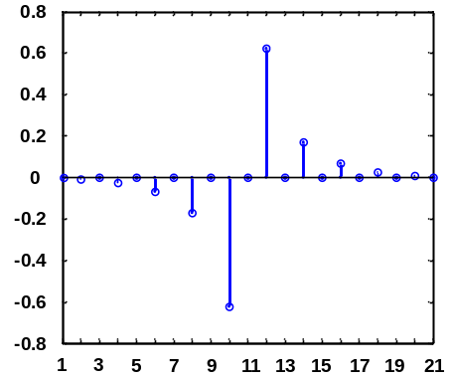
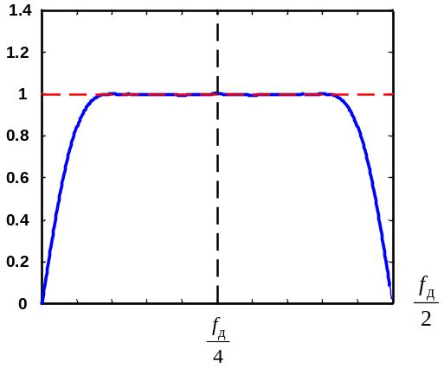
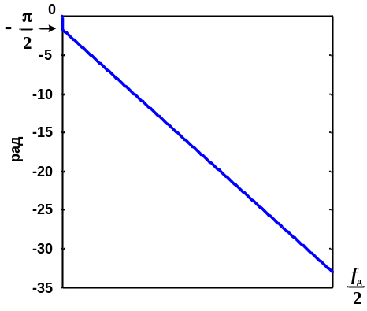
Уменьшение колебаний АЧХ фильтра Гильберта
коррекция величины ненулевых отсчётов импульсной характеристики путем умножения на отсчёты весовой (оконной) функции
Функция Хэмминга

Slide 14
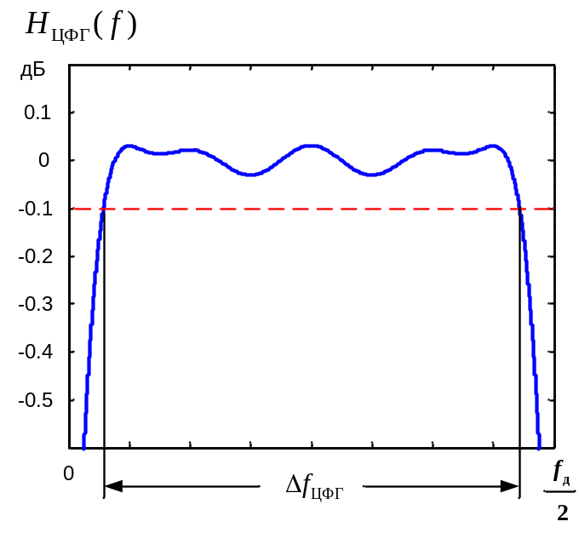
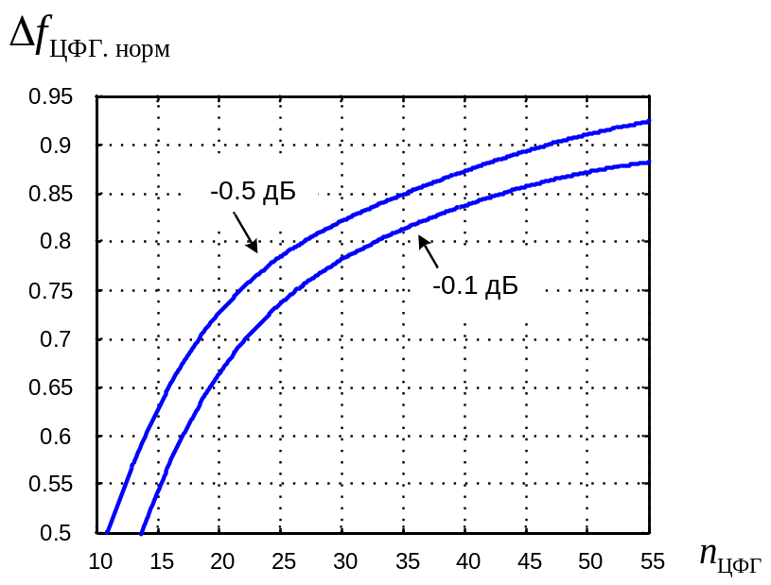
АЧХ фильтра Гильберта с окном Хэмминга

Slide 15
Формирование сопряжённого сигнала с помощью цифрового фильтра Гильберта
Нерекурсивный цифровой КИХ-фильтр, приближённо выполняющий преобразование Гильберта оцифрованного сигнала промежуточной частоты, – фильтр Гильберта.
Задача – определение коэффициентов фильтра
1. Дискретизация импульсной характеристики. Коэффициенты фильтра совпадают с отсчетами ИХ:
одинаковым образом усекается слева и справа импульсная характеристика идеального преобразователя Гильберта
сдвиг усечённой импульсной характеристики вправо так
отсчёты сдвинутой импульсной характеристики берутся с частотой дискретизации сигнала.

Slide 16



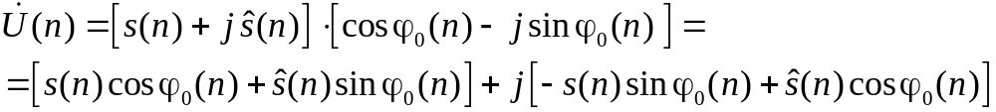
ЦИФРОВОЕ ФОРМИРОВАНИЕ КОМПЛЕКСНОЙ ОГИБАЮЩЕЙ
Цифровой аналитический сигнал
Цифровая комплексная огибающая
где
Цифровые квадратурные составляющие
6

Slide 17
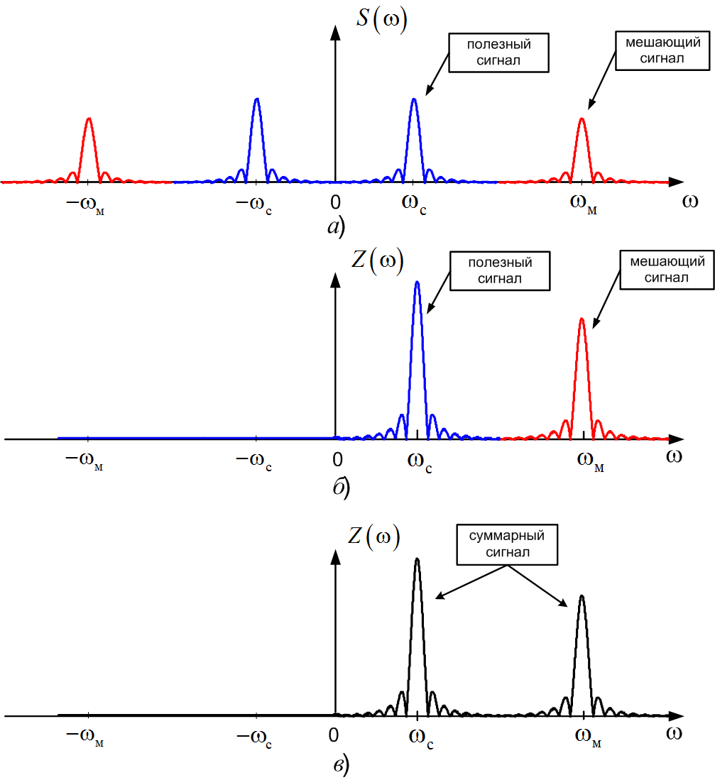
Фильтрация с использованием комплексной огибающей

Slide 18
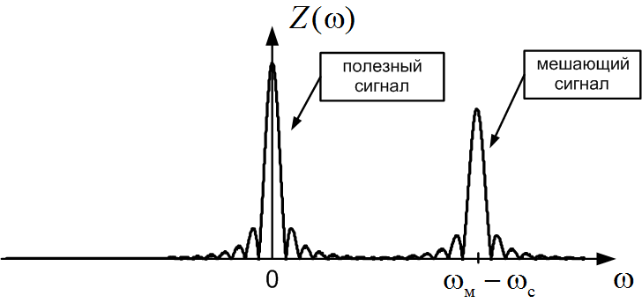
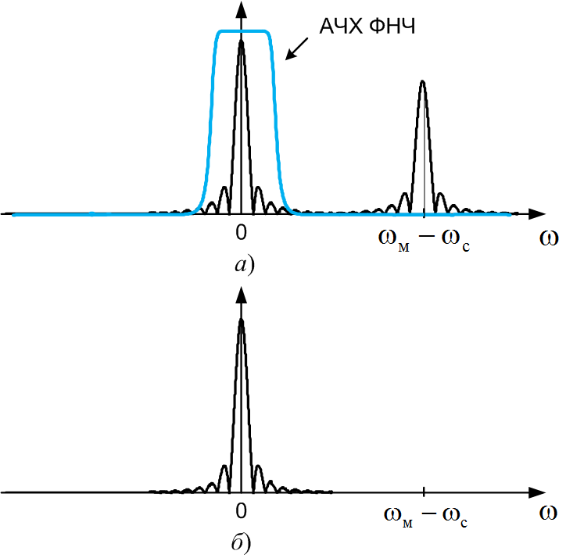
Фильтрация с использованием комплексной огибающей
Техническая реализация с помощью двух идентичных ФНЧ

Slide 19
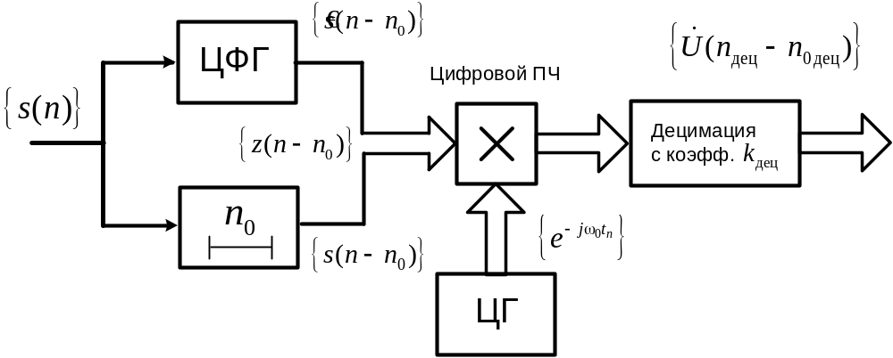
Схема цифрового формирования комплексной огибающей
7

Slide 20
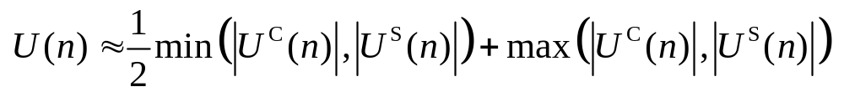
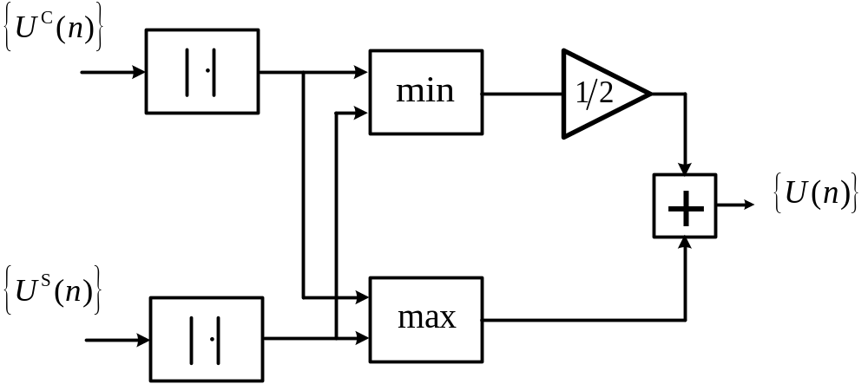
2.2. Цифровые демодуляторы сигналов
Цифровой АД

Slide 21
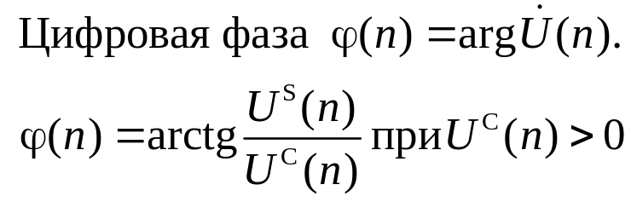
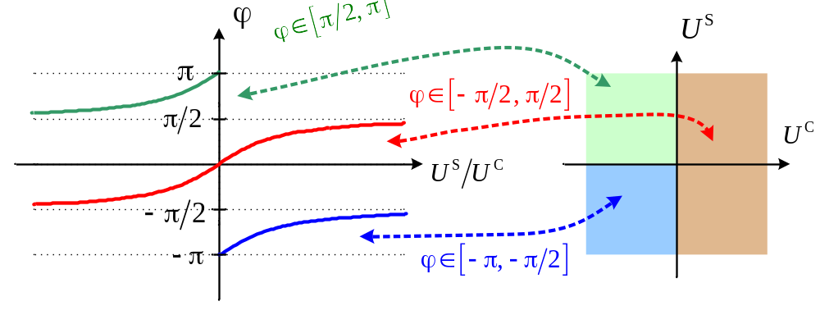
Цифровой ФД

Slide 22
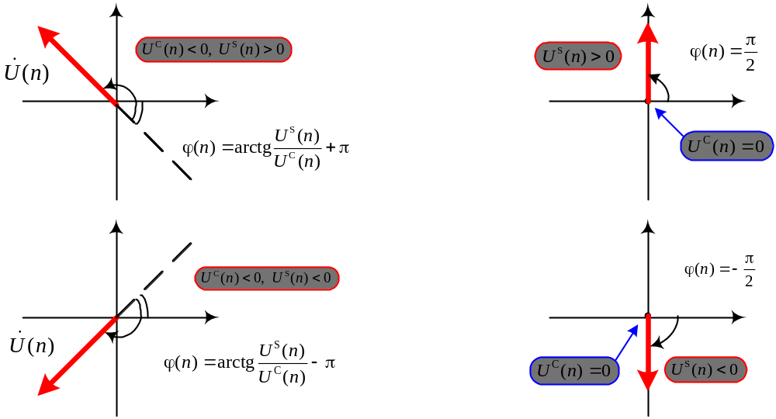
Алгоритм цифрового ФД

Slide 23
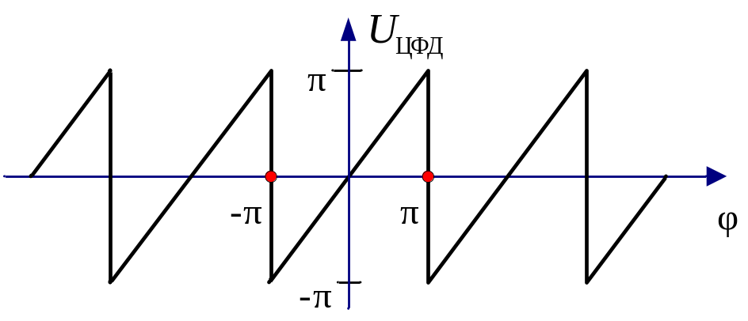
Характеристика цифрового ФД

Slide 24
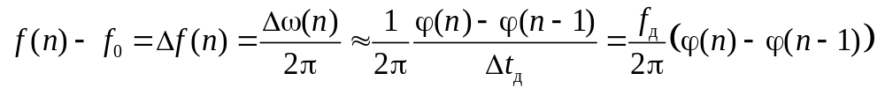
Цифровой ЧД
Алгоритм 1 - с вычислением полной фазы
10

Slide 25
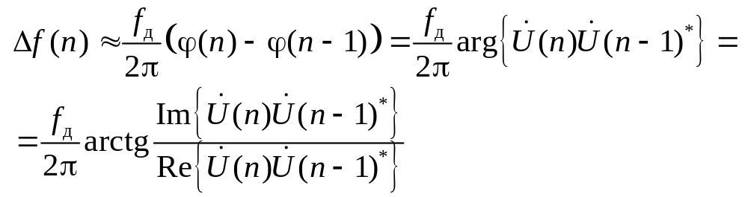
Алгоритм 2 - без вычисления полной фазы

Slide 26
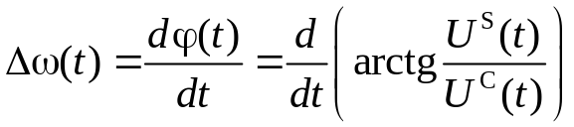
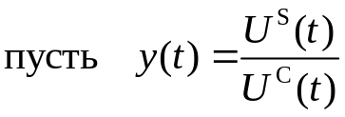
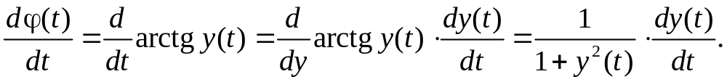
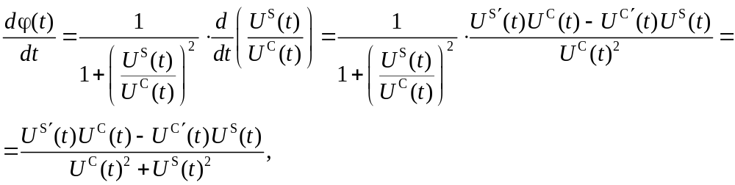
Алгоритм 3 – без нелинейных операций

Slide 27



Алгоритм 3 – без нелинейных операций
11

Slide 28

Схема ЧД – без нелинейных операций
12

Slide 29


Характеристика ЦЧД без нелинейных операций
13

